Slide 1
Метеорные войны

Slide 2
Где-то в далекой галактике развязалась война… Заблудший воин попал в метеоритный дождь. На его корабле присутствовал последний наследник престола. Не допусти кровопролития…

Slide 3
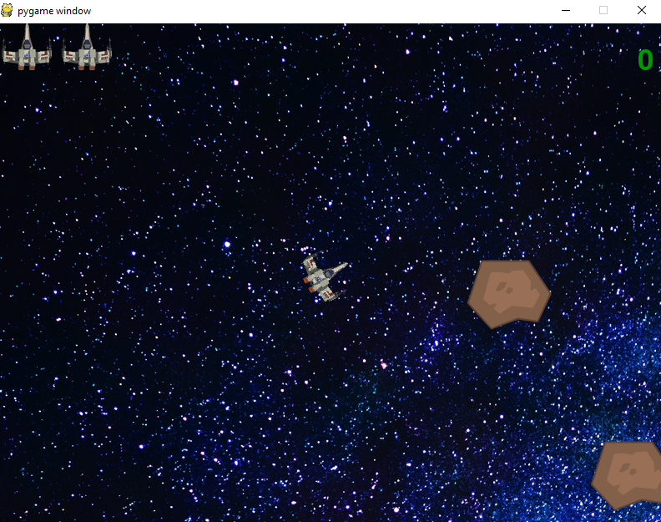

Slide 4
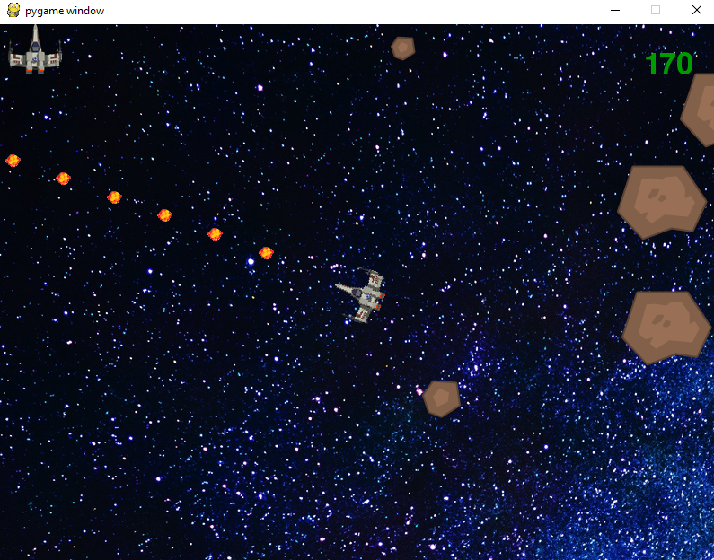

Slide 5
Империя в ваших руках!

